Slide 1
EJEMPLO PRODUCCIÓN CIENTÍFICA
Manfred Grautoff

Slide 2
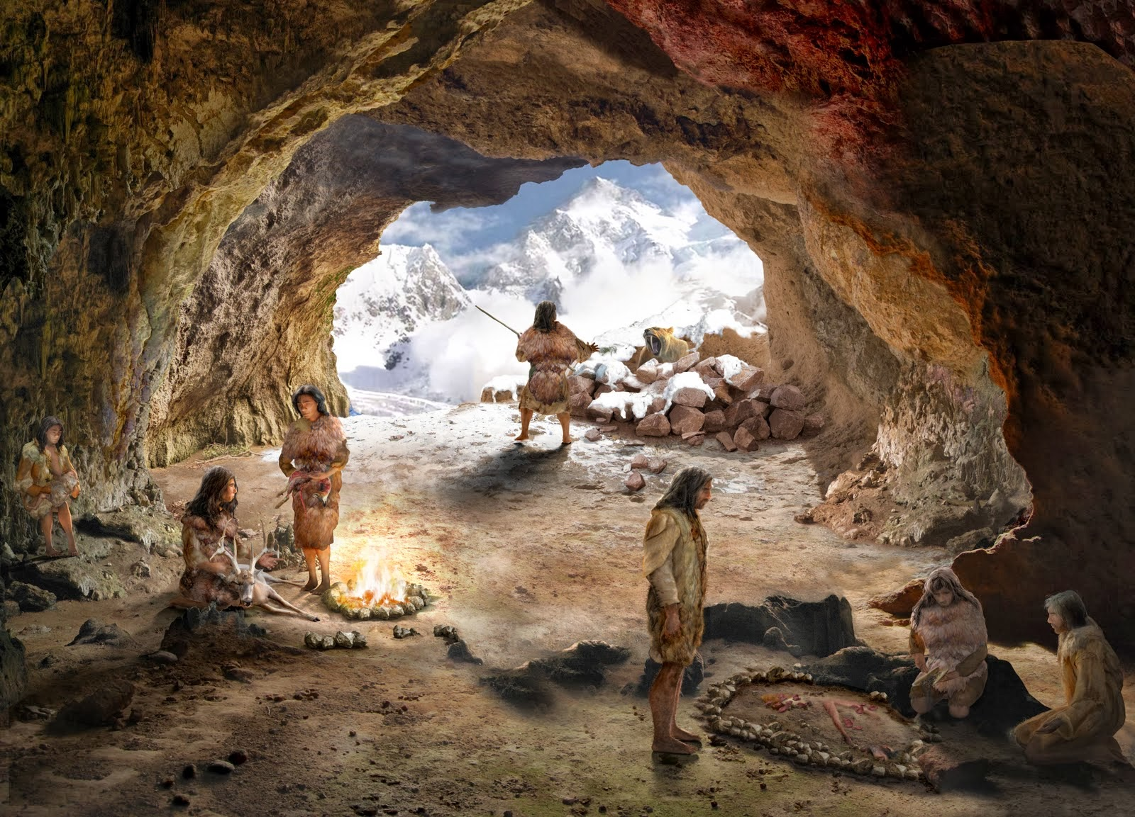
Economía Evolucionista

Slide 3
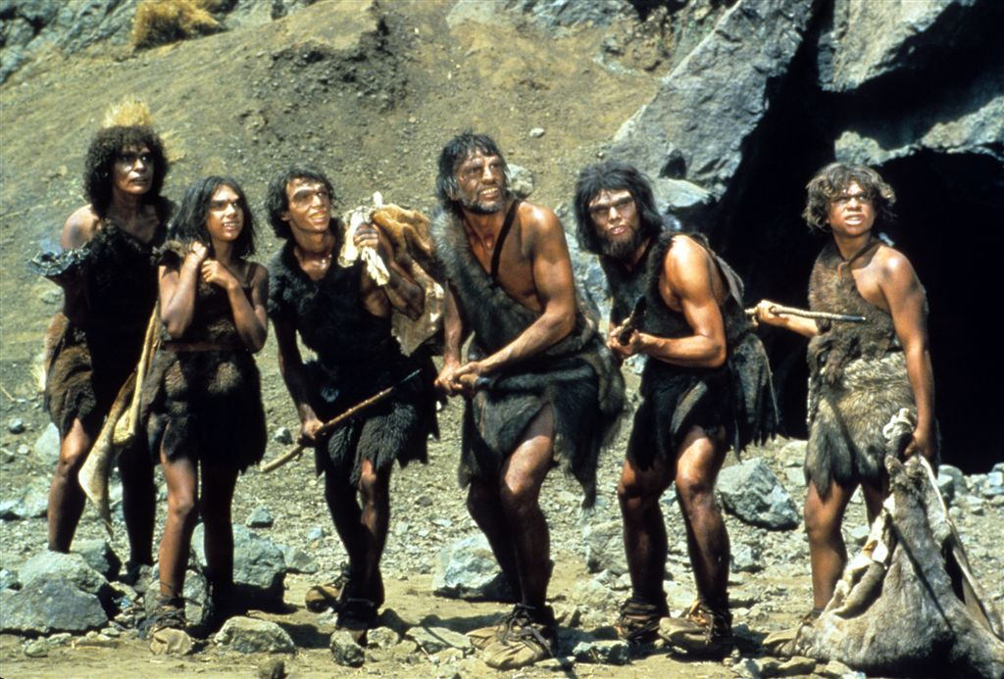
Sesgos

Slide 4
Que investigar
Problemas no resueltos.
No hay soluciones concluyentes.
La investigación es escasa.
La investigación da resultados parciales.
La investigación arroja correlaciones.
La investigación es empírica pero no tiene un marco teórico que la respalde.

Slide 5
Características del investigador
Despierta pasión.
No es para todo el mundo.
Requiere formación académica pero sobre todo ser autodidacta.
Pensamiento lógico riguroso.
Es escéptico por naturaleza.
Es apasionado por aprender de todos los campos del conocimiento.
Se tiene un sentido altruista, lo que descubre es para los demás.
No confundir a un profesor con un investigador.

Slide 6

Proceso de observación

Slide 7
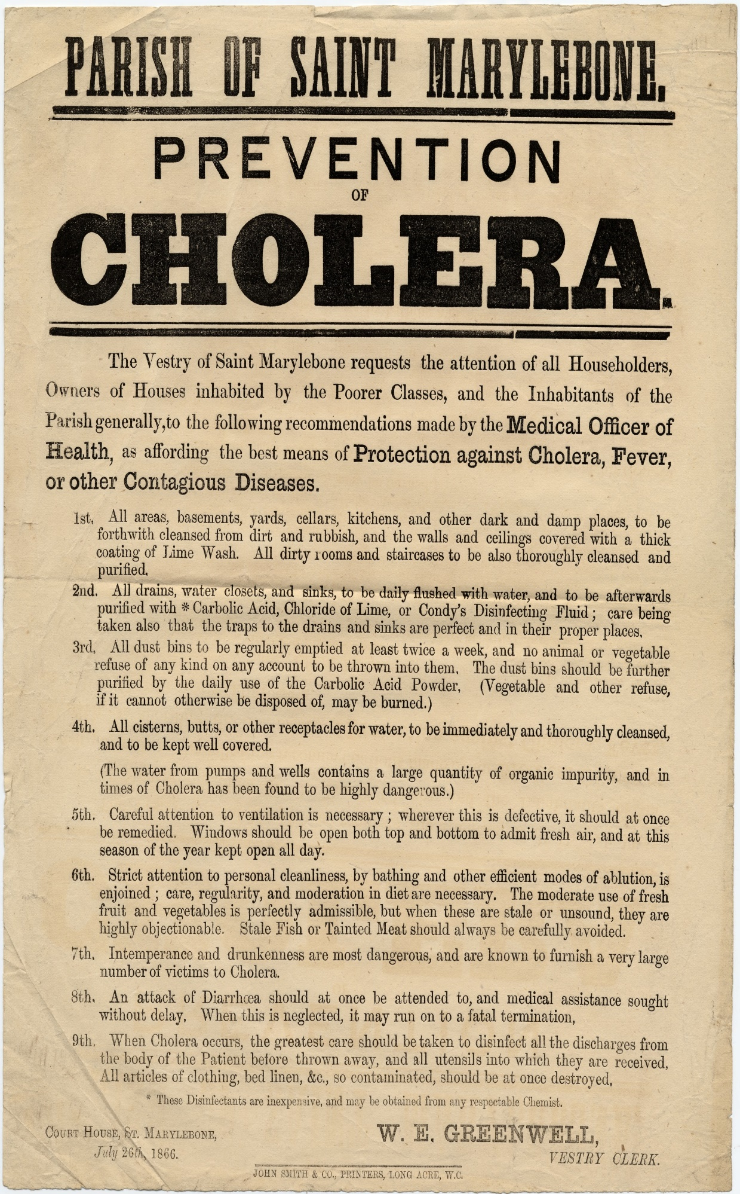

Slide 8
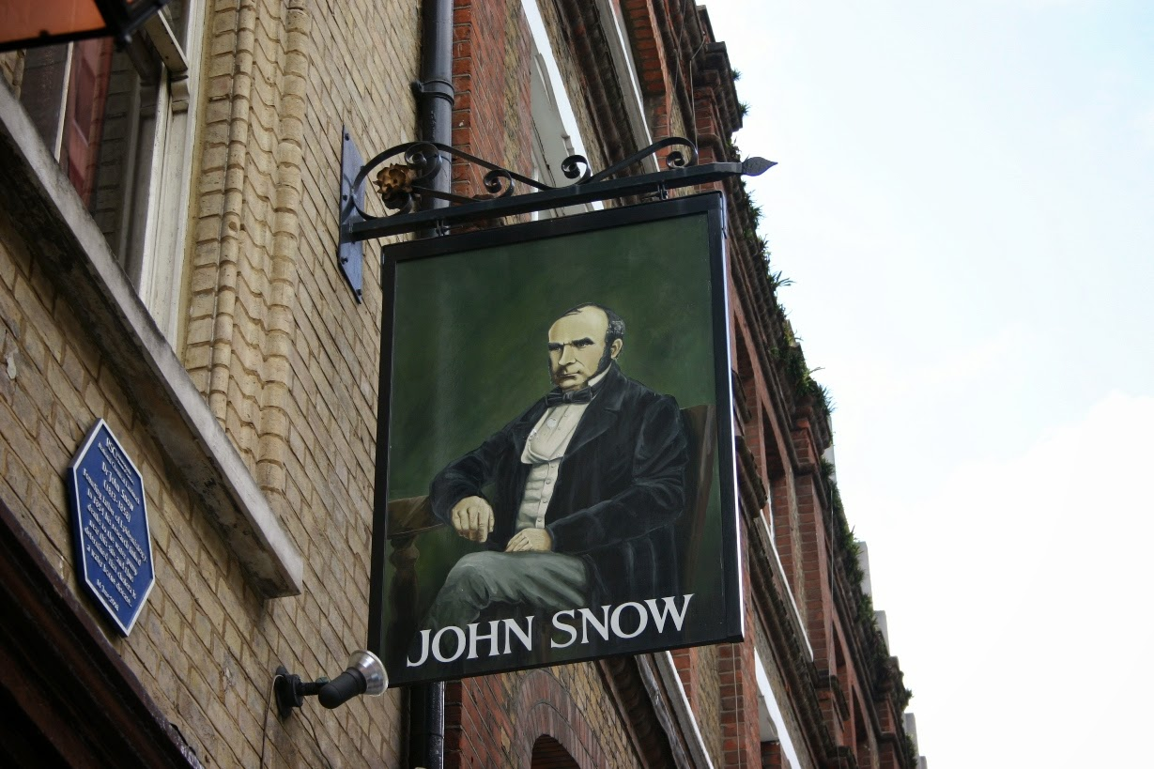
“La epidemiología es el estudio de la distribución (frecuencia, patrones), al igual que de los determinantes (causas, factores de riesgo) de los estados y eventos relacionados con la salud (no sólo enfermedades) en poblaciones específicas (vecindario, escuela, ciudad, estado, país, global).”
Organización Mundial de la Salud

Slide 9
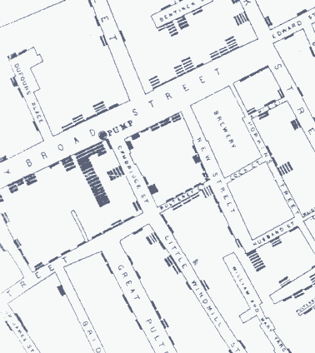

Slide 10
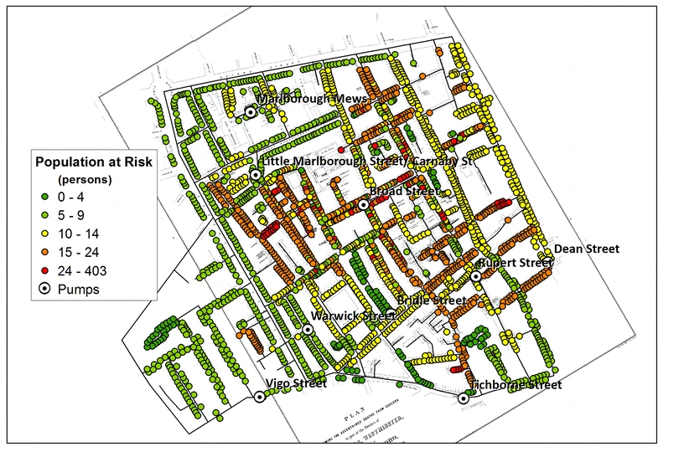

Slide 11
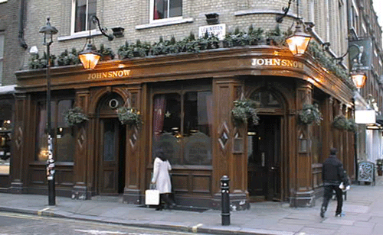

Slide 12
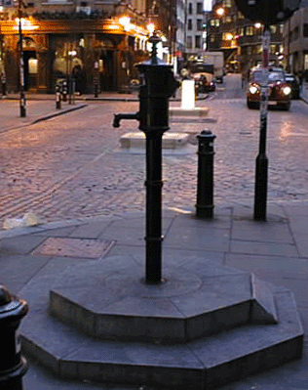

Slide 13
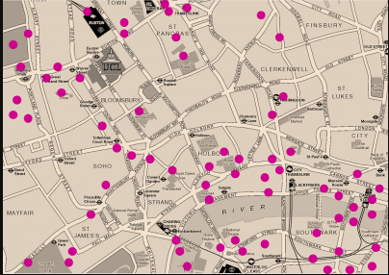
Sesgos al ver un problema

Slide 14
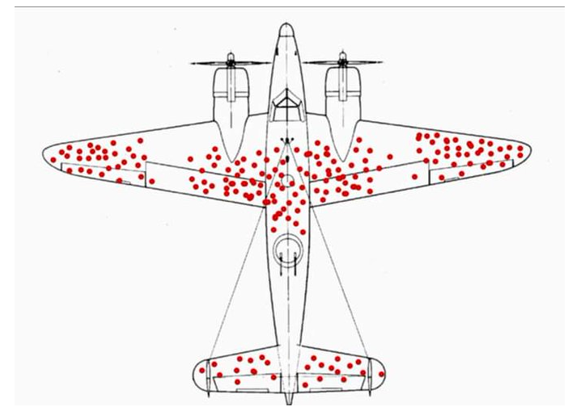
Sesgo del superviviente

Slide 15
Tipo de intervención
Incentivar mediante la utilización de herramientas comportamentales, que los colombianos reciban la vacuna contra el Covid-19
Por medio del empleo de mensajeros comunales se transmitirá la información sobre los beneficios de la vacunación
El propósito que las personas cambien sus creencias y por ende su comportamiento
Aprecien la conveniencia de vacunarse para prevenir hospitalizaciones y desenlaces fatales

Slide 16
Generalidades
Fuente: Our World In Data 7 de noviembre

Slide 17
Generalidades

Slide 18
Motivación de la intervención
¿Qué pasaría si se emplearan como interlocutores a otro tipo de actores?
Mensajeros comunales con alto nivel de influencia pueden ser la respuesta.
La ciudad de Baltimore se apoyó de religiosos influyentes para incentivar la vacunación en la comunidad negra
(Baltimore Sun, 2021).
Filadelfia establecido dos estrategias: la inclusión de jóvenes artistas para que diseñen murales invitando a los ciudadanos a vacunarse y cuidarse
(Vital Strategies,2021)
Estrategia “Beat Covid-19"
5 influenciadores locales de la ciudad, a través de videos y redes sociales invitan a los ciudadanos a vacunarse y cuidarse contra el coronavirus
(Independence, 2021).

Slide 19
Estado del Arte

Slide 20
Estado del Arte

Slide 21
Estado del Arte

Slide 22
Estado del Arte

Slide 23
Teoría del Cambio
Sesgo
propensión hacia el presente
Sesgo
Sobre estimación
  Tendencia a aplazar decisiones que no son placenteras.
  Genera un costo de oportunidad en el presente.
  Los individuos confían que no serán impactados por el virus

Slide 24
Teoría del Cambio
Valoración de las decisiones
El costo de no vacunarse hoy es alto
Modifican la valoración del costo de oportunidad de no vacunarse
Cambio comportamiento
Los individuos al recibir los recordatorios sobre las consecuencias de no vacunarse
Alteran su comportamiento

Slide 25
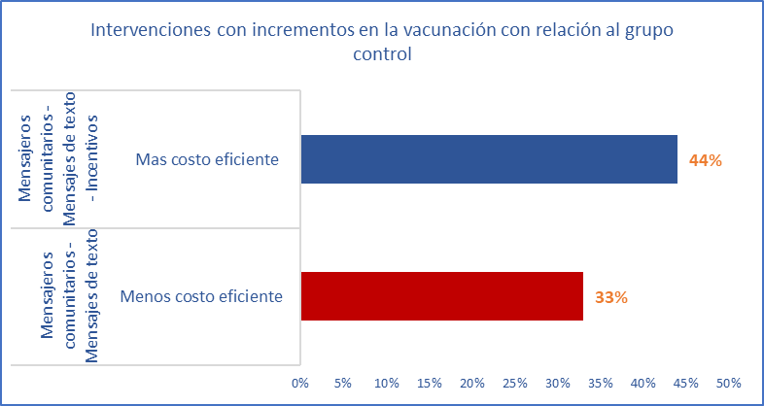
Teoría del Cambio

Slide 26
Diseño de la intervención
Encuestas de caracterización de las población en dos localidades de la Ciudad de Bogotá
Resultados obtenidos
Cuestionario de identificación de personas con un alto nivel de centralidad dentro de la comunidad
Intervención a través de personas con influencia dentro de la comunidad

Slide 27
Diseño de la intervención
Cuestionario de preguntas que se aplica a la población objeto de la intervención
Encontrar las personas que ocupan un nivel central dentro de la comunidad, con influencia dentro de su entorno social
Los identificados como mensajeros centrales, se les entrevista y explica las ventajas económicas y de salud de la vacunación
Se controla semanalmente el mensaje que están difundiendo los mensajeros
el grupo tratamiento
Aleatoriamente se entrega la información a un grupo de personas, que harán las veces de mensajeros
En el grupo control no se identifican mensajeros
Los mensajeros difunden la información en el grupo tratamiento

Slide 28
Resultados
Esperados
La entrada de mensajeros provacuna en la comunidad debería difundir mejor la información, debido a su lenguaje y cercanía.
La información difundida llegue de manera efectiva y sencilla a los miembros de la comunidad, los cuales se convertirán en potenciales mensajeros
Lo que no logran los canales oficiales o tradicionales

Slide 29
Validez Externa
En Haryana, India se usó una figura similar, catalogados como “Embajadores de la Inmunización”, evidenció un aumento del 33% en la inmunización
En Camerún el papel de los líderes locales fue fundamental para el éxito de la rápida vacunación en el país, logrando la inmunización de 52,000 personas en solo 5 días (WHO, 2021)

Slide 30
Recomendaciones de Política
Ser recomienda el uso de actores influyentes en una comunidad para la difusión de información que conlleve al cambio de comportamiento de las personas
Puntos de vacunación en zonas concurridas:
1. Portales de Transmilenio
2. Eventos masivos de vacunación
3. Participación de artistas
4. Medios de comunicación populares
Empleo de recordatorios y el fomento de jornadas masivas con el acompañamiento de medios de comunicación populares y artistas
Esta intervención es fácilmente escalable, posee un bajo costo, fácil implementación y soporte empírico que evidencian su éxito en diferentes países
Empleo de nudges que permitan el fácil acceso a las vacunas por parte de los individuos

Slide 31
Recomendaciones de Política
Realizar un piloto
Identificar los mensajeros centrales
Dos comunidades
Resultados
Testear la escalabilidad, costos y retroalimentación

Slide 32
EJEMPLO PRODUCCIÓN CIENTÍFICA
Manfred Grautoff

